Slide 1
第9周组会
虚拟现实头眼协同对象操纵方法设计与实现
刘兆薰
Apr 24, 2023

Slide 2
组会内容
设计用户实验 Task 2
下周计划

Slide 3
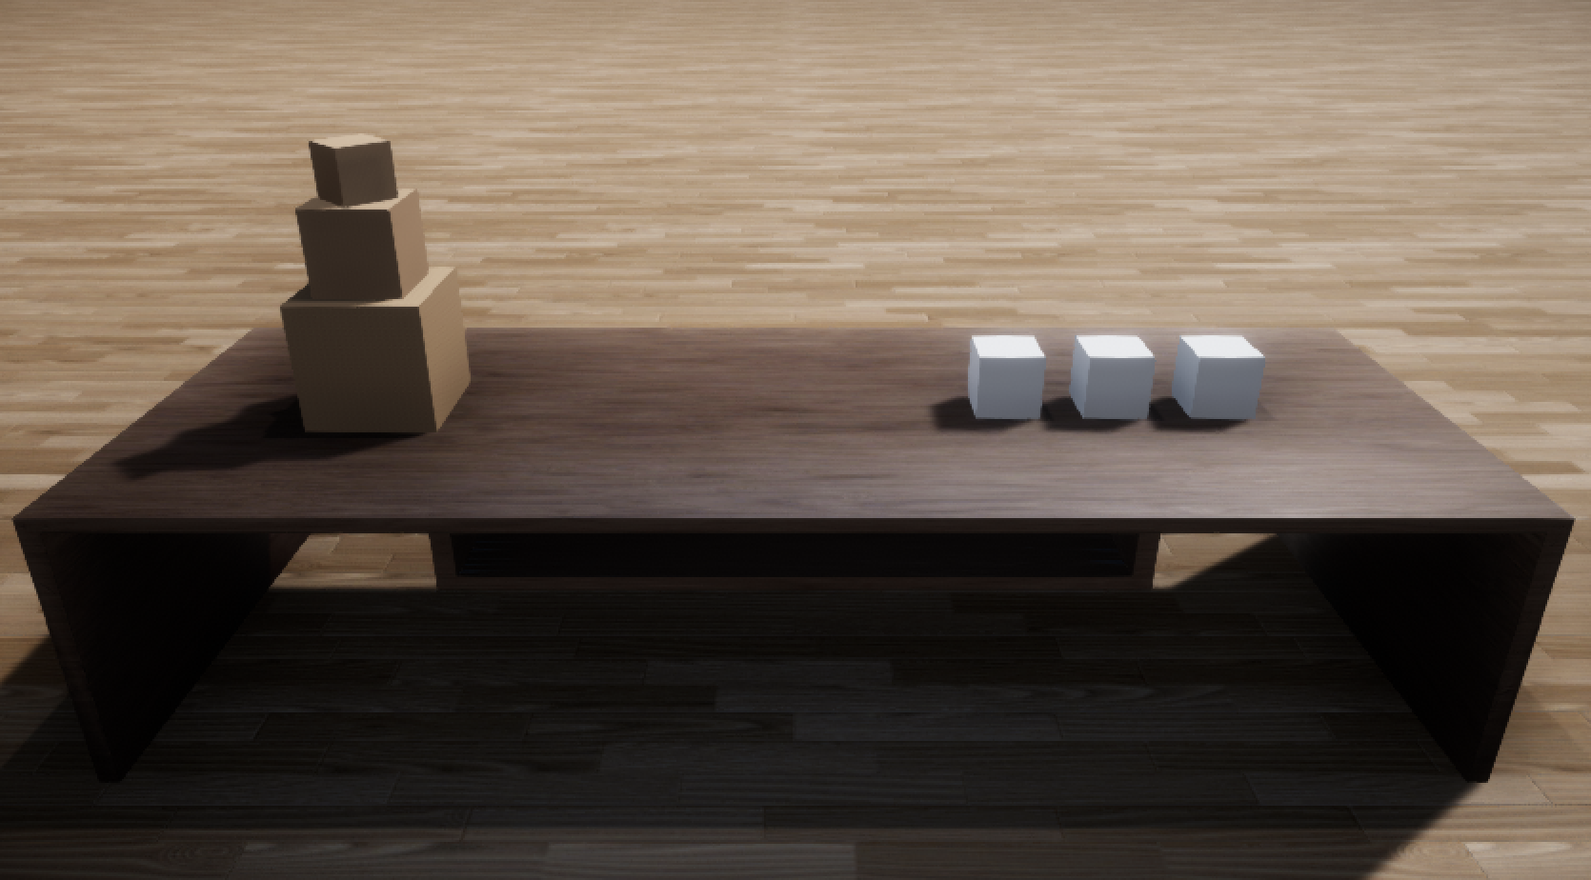
设计用户实验 Task 2
用户将被要求分别使用我们的基于头眼协同的方法和基于手的PRISM方法完成一个“积木”实验
在一次积木实验中，我们确保必要操纵动作包含位移、缩放和旋转
可操纵的积木块数为3，且形状全为立方体（立方体稳固且最可以体现缩放和旋转的效果）
桌子左侧是随机生成的不带碰撞检测的刚体棕色目标积木形状，右侧是用户可操纵的带碰撞检测的刚体白色积木块

Slide 4
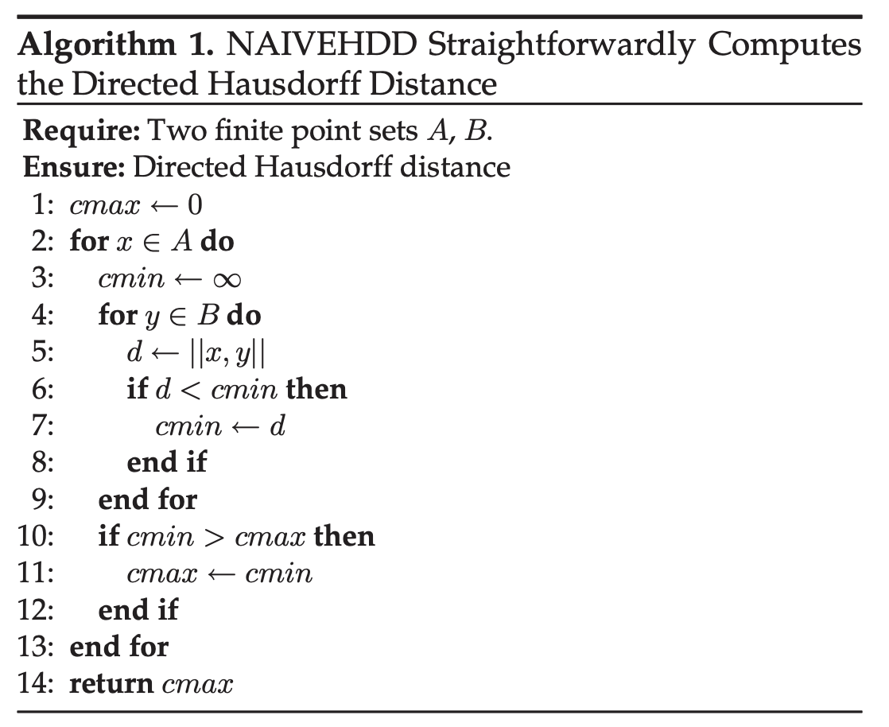
设计用户实验 Task 2
参试者将使用我们的方法、PRISM方法和目前基于凝视和手的SOTA分别完成10次独立的实验，每次实验有60s的完成时间
系统实时用豪斯多夫距离（Hausdorff Distance）计算与目标积木形状的相似度
A. A. Taha, A. Hanbury. An efficient algorithm for calculating the exact hausdorff distance [J]. IEEE transactions on pattern analysis and machine intelligence, 2015

Slide 5
设计用户实验 Task 2
参试者将使用我们的方法、PRISM方法和目前基于凝视和手的SOTA分别完成10次独立的实验，每次实验有60s的完成时间
系统实时用豪斯多夫距离（Hausdorff Distance）计算与目标积木形状的相似度
针对每次实验：
在完成时间内，一旦Distance小于某一阈值，则认定实验成功，记录完成时间，本次试验结束
超出完成时间，则认定实验失败，实验结束，记录此时的Hausdorff Distance，作为最终距离
全部10次实验完成后：
计算实验成功率
统计完成时间（*此度量仅针对成功的实验）
统计最终距离（*此度量仅针对失败的实验）
Shapiro-Wilk检验若表明大部分数据不符合正态分布，则使用Friedman非参数检验和Wilcoxon符号秩检验（Wilcoxon Signed-Rank）的事后检验（post-hoc），并采用Bonferoni校正来分析显著差异性。

Slide 6
下周计划
完成User Study Task 2

